Slide 1
作業09
繳交截止日期：2020/06/02 23:55

Slide 2
作業09 – 水缸最大容量
說明：
  輸入包含多個數字，代表著水缸的兩個邊的高度。
  請選出兩個邊的高度，使水缸能夠裝最多水量。
  底邊長度為選取兩個邊之間的間距。
  水缸的容量為 (底邊*高) ，不可讓水溢出 (超過水缸最小高度)
Input:
  一列數字，數字間使用半形空白分開，代表水缸高度。
Output :
  水缸最大的容量

Slide 3
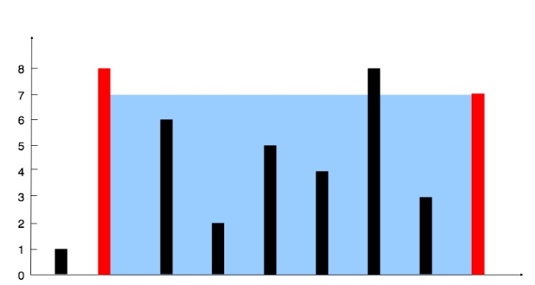
水缸最大容量
Input: 1 8 6 2 5 4 8 3 7
Output: 49
7

Slide 4
作業09 –水缸最大容量
Sample input | Sample output
1 3 6 4 5 4 | 12
7 6 5 4 3 2 1 | 12
3 6 5 7 8 6 10 | 30

Slide 5
繳交內容
java程式碼 (A9_*********.java)
程式執行截圖

